Slide 1


Tuần 25
Bài 71: Em ôn lại những gì đã học (tiết 1)

Slide 2


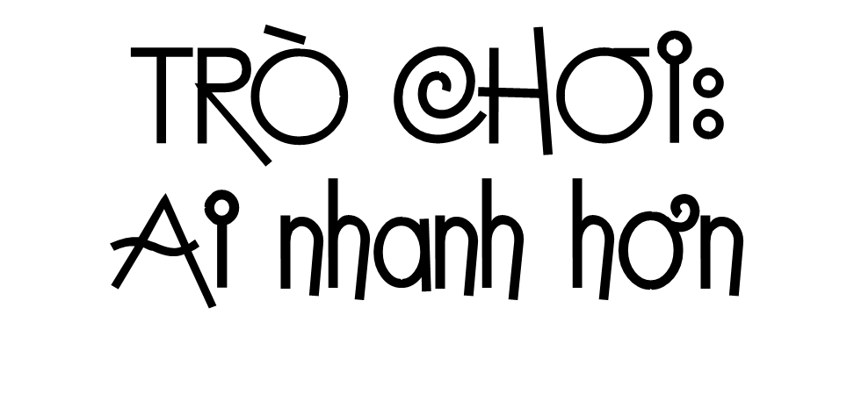

Slide 3
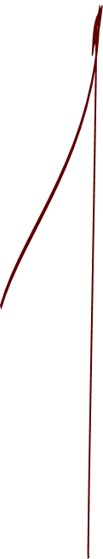



Câu 1: Phân số gồm có?
Âm thanh
khi chọn Đúng
A
B
Tử số và mẫu số
Số tự nhiên
Âm thanh
khi chọn Sai
C
D
Tử số
Mẫu số
Notes:
Bấm vào câu trả lời sẽ hiện ra đáp án đúng hoặc sai

Slide 4
Câu 2: Thế nào là hai phân số bằng nhau?
Âm thanh
khi chọn Đúng
A. Có tử số và mẫu số khác nhau nhưng có giá trị bằng nhau
A
B
Có tử số và mẫu số bằng nhau
Âm thanh
khi chọn Sai
C
D
Có mẫu số giống nhau
Có tử số bằng nhau
Notes:
Bấm vào câu trả lời sẽ hiện ra đáp án đúng hoặc sai

Slide 5
Câu 3: Nêu cách so sánh hai phân số cùng mẫu số?
Âm thanh
khi chọn Đúng
Phân số nào có tử số lớn hơn thì lớn hơn.
A
B
Phân số có tử số và mẫu số bằng nhau thì bằng nhau
Âm thanh
khi chọn Sai
C
Phân số nào có tử số bé hơn thì bé hơn.
D
Cả ba ý trên đều đúng
Notes:
Bấm vào câu trả lời sẽ hiện ra đáp án đúng hoặc sai

Slide 6
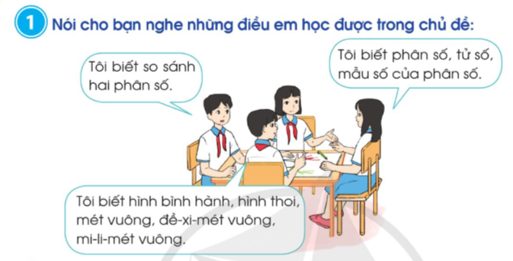

Slide 7
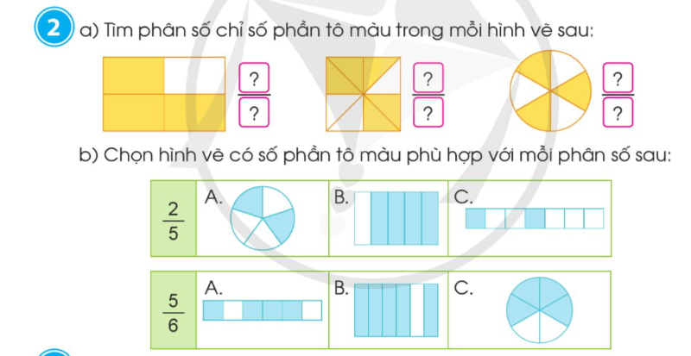

3
5
3
4
8
6

Slide 8
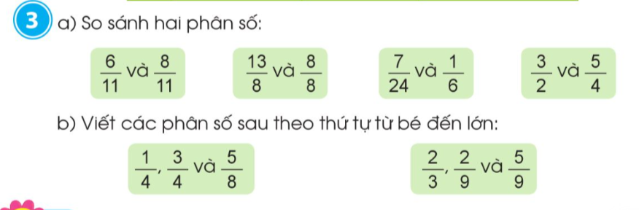
<
>
>
>
=>
=>

Slide 9
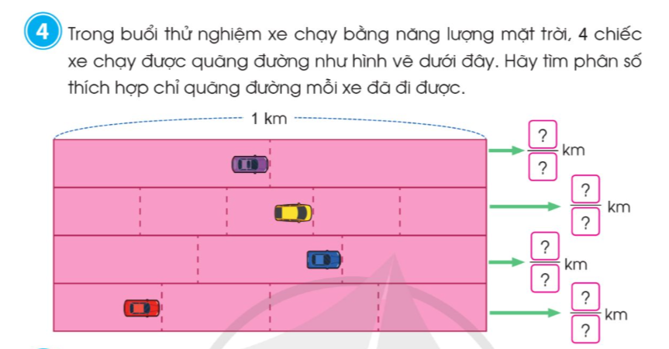
1
2
3
5
2
3
1
4

Slide 10

Em hãy chia sẻ những điều học được qua bài này.

Slide 11







